Slide 1
Tugas Terstruktur Dunning Kruger Effect Abdullah Qaid Mu’aadz

Slide 2
Apa itu Dunning Kruger Effect
Dunning Kruger Effect adalah jenis bias kognitif dimana seseorang percaya bahwa dirinya lebih pintar dan lebih mampu daripada yang sebenarnya terjadi.
Umumnya orang yang memiliki karakter Dunning Kruger Effect ini tidak menyadari kekurangannya dan lupa bahwa sebenarnya ia tidak kompeten di semua bidang.
Ciri orang yang mengalami Dunning Kruger Effect biasanya hampir sama dengan orang yang incompetent yaitu :
Gagal mengenali skill asli orang lain dan bersikap tidak adil.
Gagal mengenali kesalahannya sendiri dan kurangnya
keterampilan.
Menaksir terlalu tinggi dari tingkat keahlian mereka.
Peribahasa yang cocok disematkan kepada tipikal orang dengan Dunning Kruger Effect adalah tong kosong nyaring bunyinya yang memiliki makna orang yang banyak berbicara namun tidak memahami apapun dari pembicaraannya.

Slide 3
Penyebab Dunning Kruger Effect
Penyebab terjadinya efek Dunning Kruger yakni adanya beban ganda antar seseorang.
Menurut David Dunning dan Justin Kruger, fenomena ini ada karena dorongan akibat beban ganda yang dimiliki oleh orang tersebut. Pada satu sisi seseorang itu memang tidak ahli dalam kompetensi tertentu, dan di sisi lain dia tidak bisa mengelola mentalnya untuk mengakui bahwa ia tidak mampu.
penyebab lain munculnya Dunning Kruger Effect adalah :
Kurangnya metakognisi
Metakognisi merupakan sebuah proses mengamati dan mengendalikan
aktivitas kognitif terjadi di kepala manusia.
Faktor heuristic
Heuristik adalah sebuah jalan pintas mental yang memungkinkan seseorang
memecahkan masalah dan membuat penilaian dengan cepat dan efisien.

Slide 4
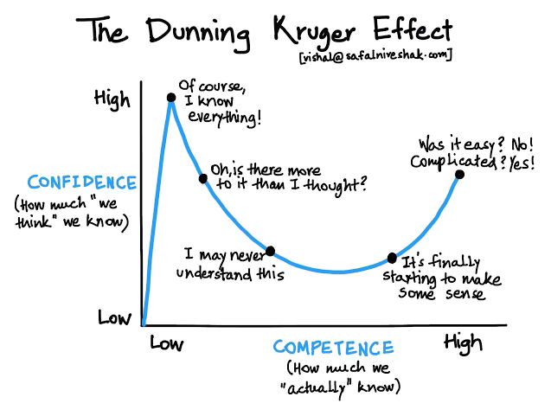
Dampak buruk Dunning Kruger Effect
Dampak personal di dunia kerja
Di tempat kerja, efek Dunning Kruger dapat mempersulit orang untuk mengenali dan memperbaiki kinerja buruk mereka sendiri. Hal ini tentu saja disebabkan oleh adanya kepercayaan diri yang terlampau hebat bagi seseorang dengan efek Dunning Kruger.
Bersikap semaunya sendiri dalam berpolitik atau berkebijakan
Seringkali terlambat dan menggampangkan sesuatu
Beberapa hal yang dipengaruhi efek Dunning Kruger adalah tidak dapat mencapai semua yang telah direncanakan untuk satu hari tertentu.

Slide 5
5 Tanda kamu Mengalami Dunning Kruger Effect
Merasa percaya diri berlebihan
Menganggap lebih punya kualitas di bidang keahlian
Tidak bisa mengakui kehebatan orang lain
Tidak bisa mengenal kekurangan pada diri sendiri
Cenderung
Self-Claim

Slide 6
Cara mengatasi Dunning Kruger Effect
Terus belajar dan berlatih
Daripada terus berasumsi jika kamu mengetahui semuanya, ada baiknya untuk terus belajar lebih dalam. Pasalnya ketika pengetahuanmu semakin dalam terhadap suatu topik, maka biasanya kamu akan semakin penasaran untuk mengetahui lebih jauh lagi tentang topik tersebut.
Tanyakan kepada diri sendiri apa yang kamu tahu
Cara lain mengatasi Dunning Kruger Effect adalah dengan terus menanyakan kepada diri sendiri perihal topik yang kamu anggap kuasai tersebut.
Minta pendapat dari orang lain
Telah disebutkan di atas, bahwa ciri-ciri Dunning Kruger Effect yakni gagal mengenali kekurangannya sendiri. Tentunya saat kamu meminta saran atau pendapat orang lain menjadi hal yang berat untuk dilakukan. Meski begitu, orang lain terkadang tetap menjadi pilihan yang paling objektif untuk menilai diri kita apa adanya.

Slide 7
Referensi
http://ilmuyangberdayaguana.blogspot.com/2022/08/5-tanda-kamu-mengalami-dunning-kruger.html

